Slide 1
Панорама методических идей «К вершинам мастерства»
Внеклассное занятие в 4 классе
Классный час «Тайны имени»
Выполнила:
Учитель начальных классов
МОУ Фировская СОШ
Соловьёва И.В.
28.03.2017 год
МБОУ РОСШ

Slide 2
Цели и задачи:
углубить и расширить кругозор учащихся,
развивать у учащихся умение понимать и ценить окружающий мир,
познакомить с историей имен и их значением,
воспитывать уважение к своему имени и имени других людей,
создать проект «Тайны наших имён»

Slide 3
Оцениваем свои знания
Думаю, что
знаю много
Думаю, что знаю недостаточно
Думаю, что знаю очень мало

Slide 4
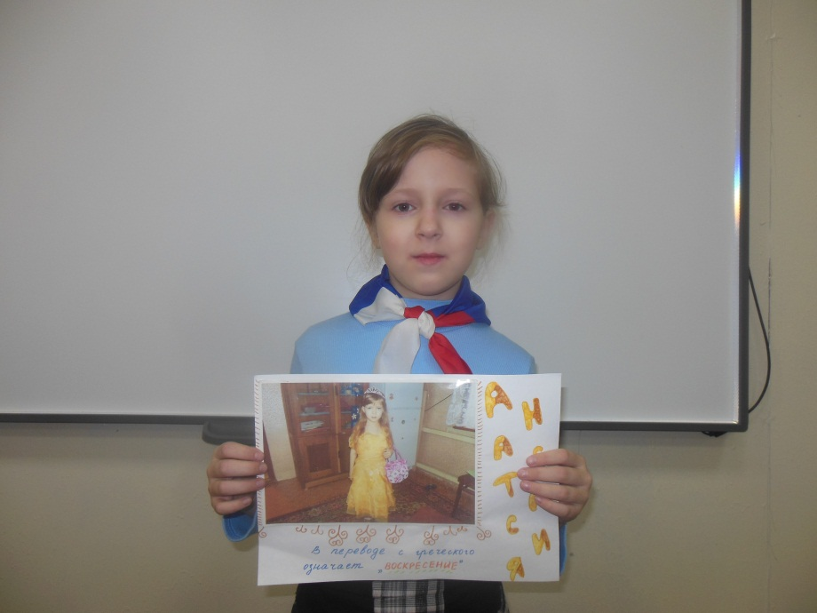
История имён
Работа в парах «Догадайся, почему так назвали?»
1. Любим
2. Несмеяна
3. Кудряш
4. Добрыня
5. Чернява

Slide 5
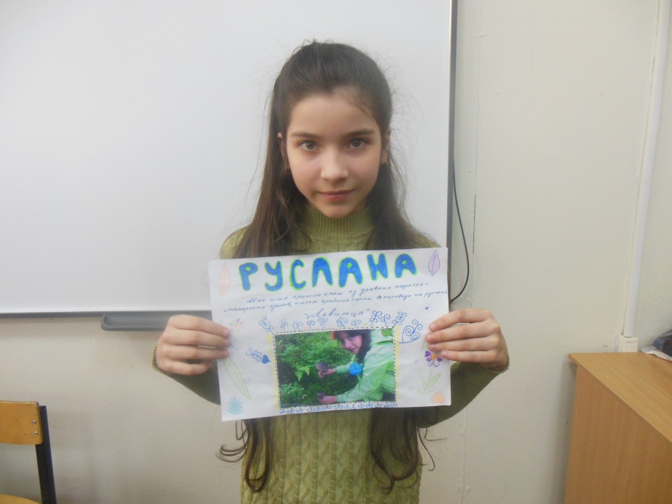
Имя
Имя - это то, что сопровождает человека на протяжении всей жизни. С именем маленький человек приходит в этот мир. С именем он проходит по жизни, встречает взлеты и падение. Имя вспоминают родные и близкие на могиле усопшего. Огромную роль играет значение и тайна имени, то, что в него заложено веками.

Slide 6
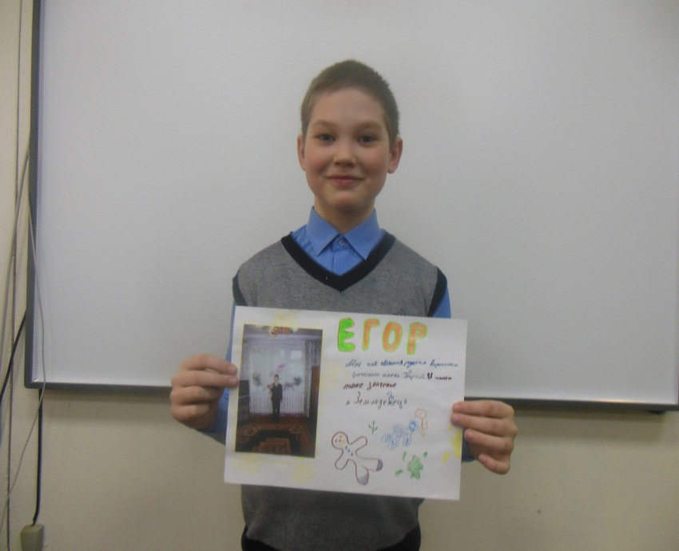
Раньше имя давали по святцам
Был в старину такой обычай:
Несли младенца в церковь. Там,
В страницы святцев пальцем тыча,
Поп имена давал по дням.
Коль ты родился в день Ефима.
То назван именем таким.
Но если в день Иеронима,
То - хошь не хошь - Иероним!»

Slide 7
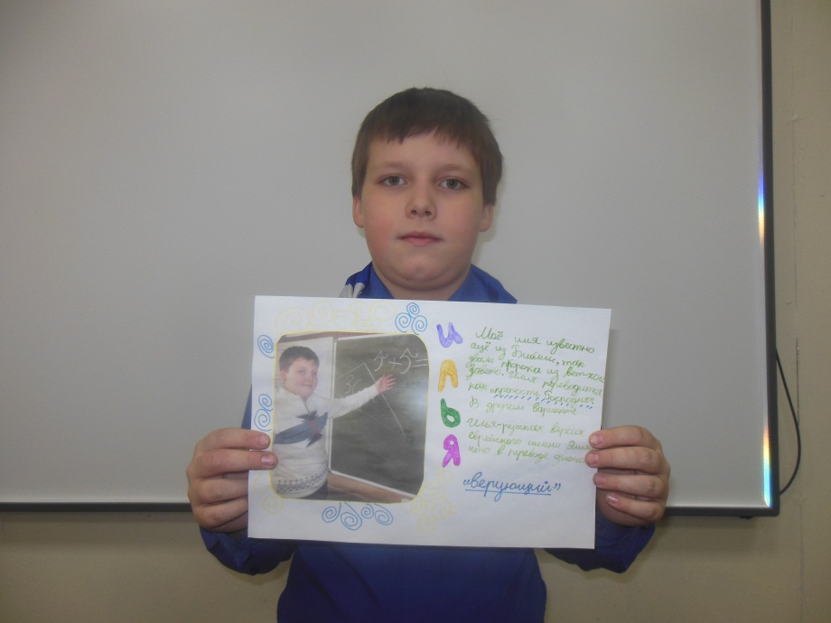
Имена, вошедшие в православный календарь
Работа в парах по карточкам
1. Древнееврейские имена ( Илья, Яна)
2. Греческие имена (Пётр, Александр, Анастасия, Алексей)
3. Латинские имена (Наталья, Виктор, Максим, Алина)
4. Варварские имена (Мардарий, Азат, Аифа-Ил)
5. Славянские имена( Борис, Глеб, Светлана)

Slide 8
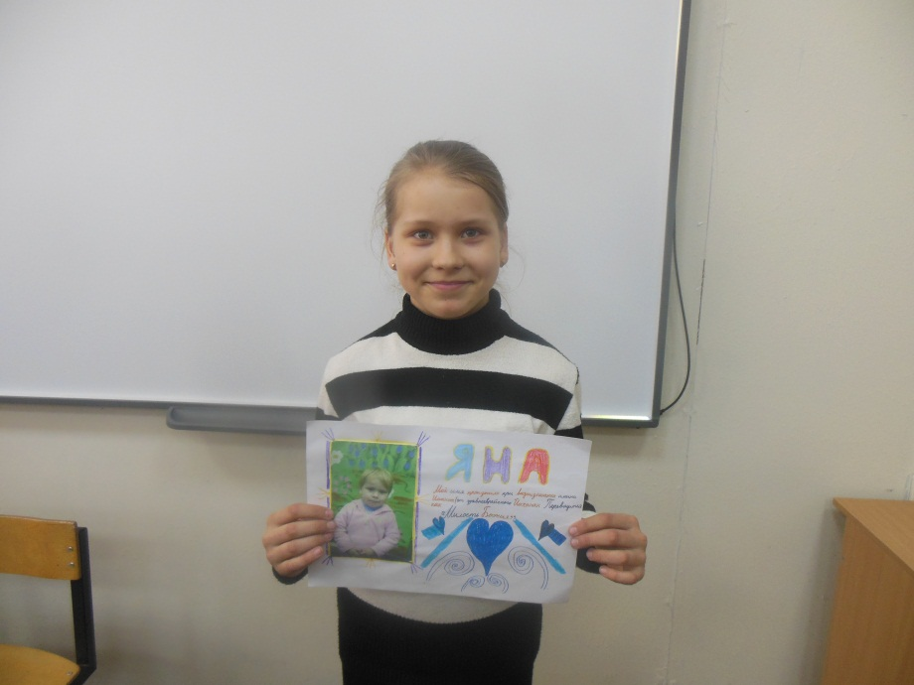
Расшифровываем имена
Работа в парах
по карточкам
  Владимир
  Изольда
  Гертруда
  Драгомир
  Владислав

Slide 9
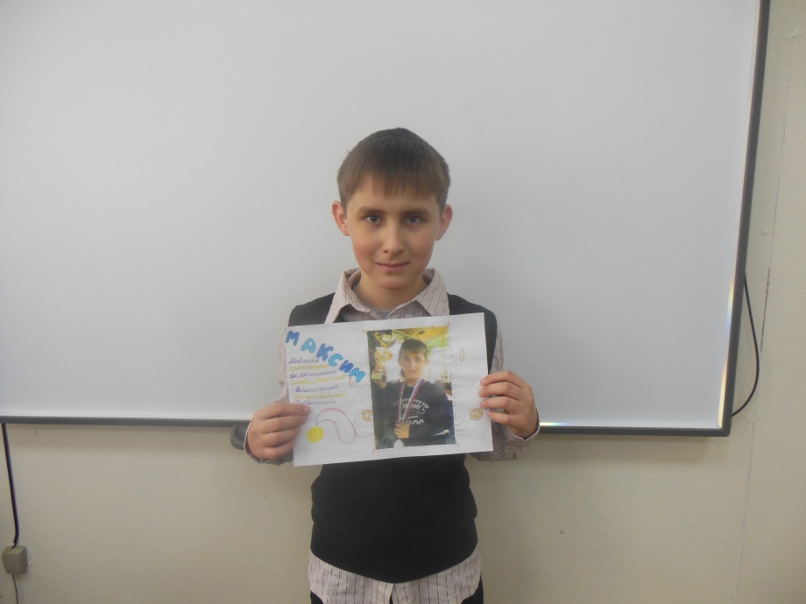
Игра «Назови меня»
Танька – Танечка
Макс - Максимушка
Петька – Петенька
Ильюха – Ильюшенька
Настька – Настенька
Янка – Яночка
Сашка – Сашенька
Лёха – Лёшенька
Егорка – Егорушка
Руська - Русланочка

Slide 10
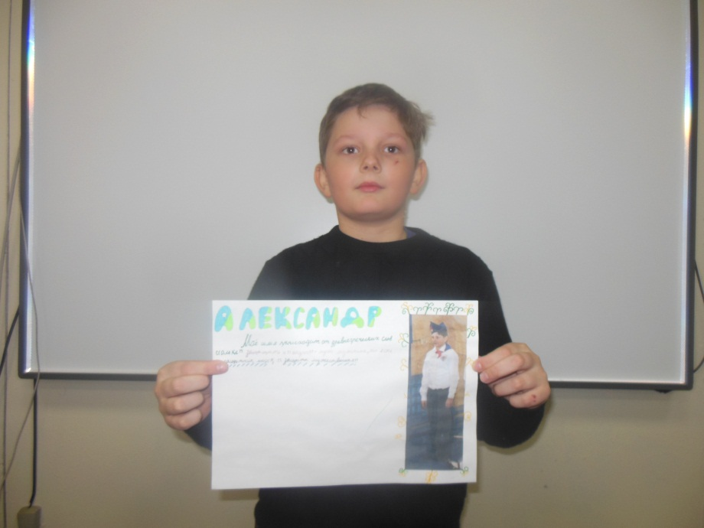
Что вы узнали из истории имён?
Фронтальный опрос

Slide 11
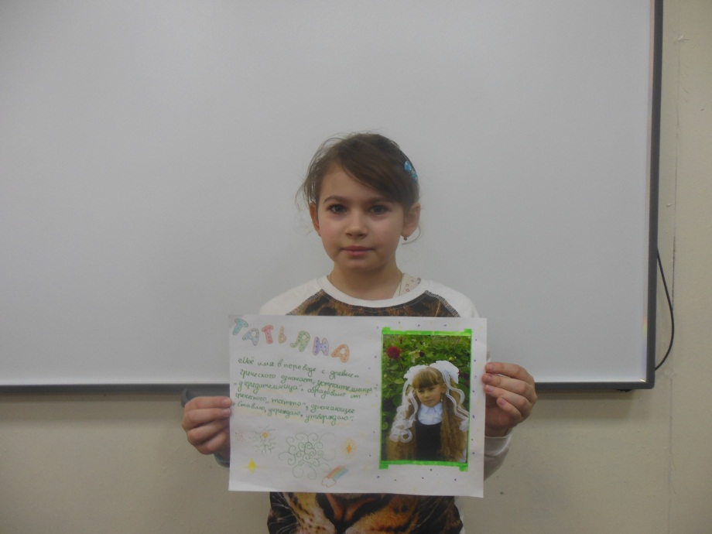
Домашнее задание
1.Подготовить материал о своём имени
2. Принести свою фотографию

Slide 12
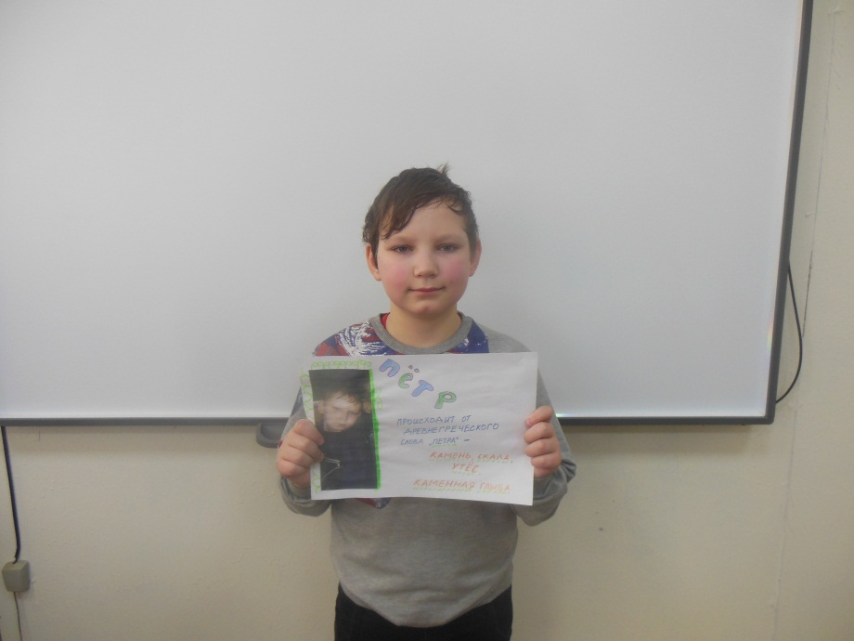
Раскрываем тайны наших имён
Самостоятельная работа
Создаём проект «Тайны наших имён»

Slide 13
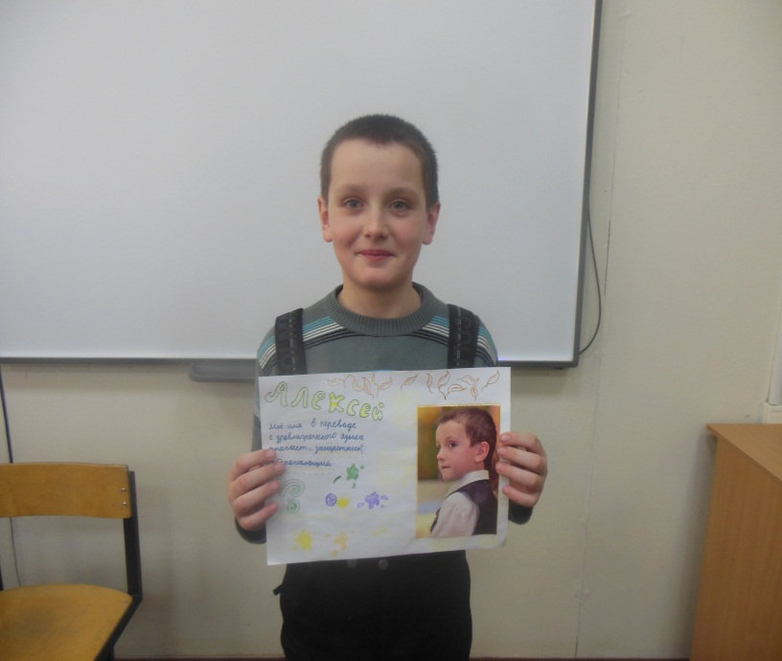
Возвращаемся к пирамиде знаний
Думаю, что знаю много
Думаю, что знаю недостаточно
Думаю, что знаю очень мало

Slide 14
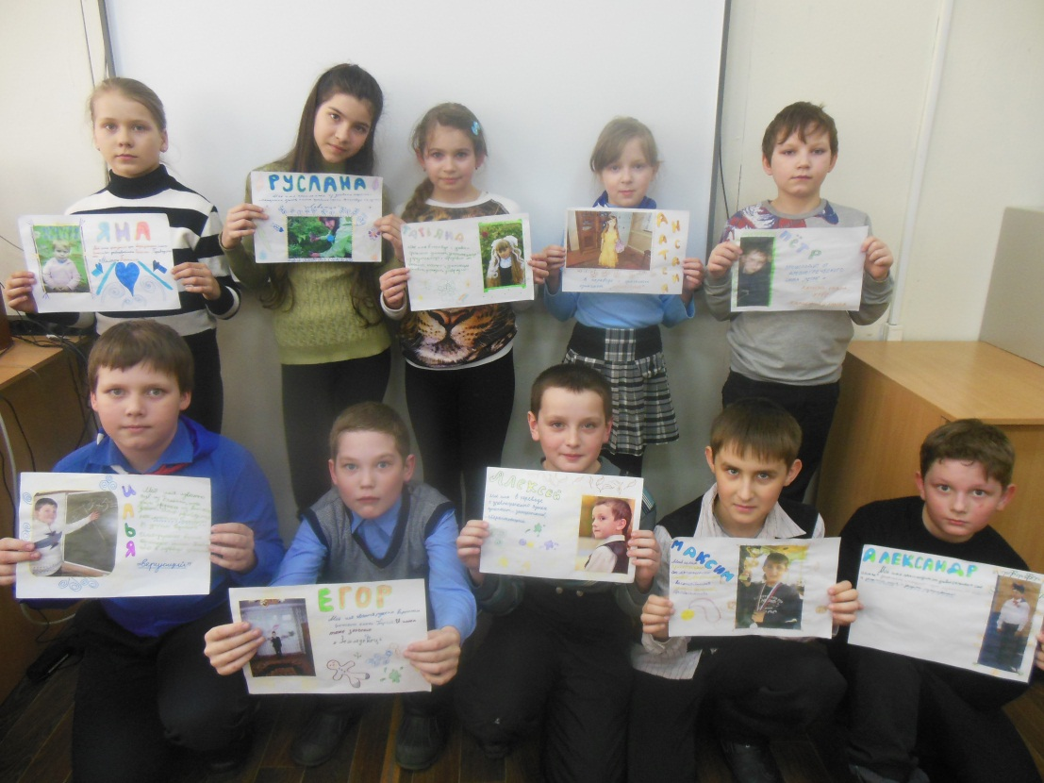
Мы раскрыли тайны наших имён!

Slide 15
Рефлексия
Продолжи предложение:
Мне было интересно…
Теперь я знаю…
А ещё хочу сказать…

Slide 16
Спасибо за внимание!

